Slide 1

Мини-проект тема:
«Функциональные стили русского языка»

Slide 2

Актуальность данного проекта
Актуальность данной темы заключается в том, что современный молодой человек должен стремиться стать культурным, образованным, успешным и коммуникабельным

Slide 3
цель данного проекта
Научиться различать функциональные стили русского языка и помочь в формировании культурно-образованной успешной личности

Slide 4
Для чего нужна человеку речь ?
Общаться
Делиться мыслями ,чувствами
Договориться о чём- нибудь
Согласовать свои действия.
Похвалить, развеселить, рассмешить
Предостеречь, посоветовать,
Остановить.
РЕЧЬ ПОМОГАЕТ
УСТНАЯ РЕЧЬ И ЕЁ РАЗНОВИДНОСТИ
ДИАЛОГ
ПОЛИЛОГ
МОНОЛОГ

Slide 5

Стили речи
Книжные Разговорный
общение
(разговорные слова, неполные
предложения,диалог )
НАУЧНЫЙ-
сообщение
(термины)
ХУДОЖЕСТВЕННЫЙ –
воздействие
(образные слова)
ОФИЦИАЛЬНО – ДЕЛОВОЙ
(сообщение)
(особые слова и обороты)
ПУБЛИЦИСТИЧЕСКИЙ
сообщение информации , воздействие
(общественно-политическая лексика,совмещение
торжественной лексики и разговорных средств

Slide 6
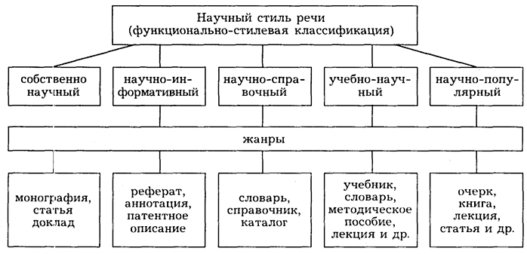
научный стиль

Slide 7

Особенности научного стиля
Логичность
Последовательность
Ясность

Slide 8
Разговорный стиль
Особенности разговорного стиля
Цель - общение
Cфера употребления – общение с близкими и хорошо знакомыми людьми,
сфера бытовых отношений и устная форма профессиональных.
- Мы не всегда знаем, о чём будем говорить.
- Мы не знаем , какие слова подберём.
- Мы должны видеть и слышать участника разговора.
Стилевые черты
Языковые средства: ограничен состав книжных слов,много просторечных
слов,большое количество междометий, частиц, наличие неполных и коротких
предложений, богатство интонаций.

Slide 9
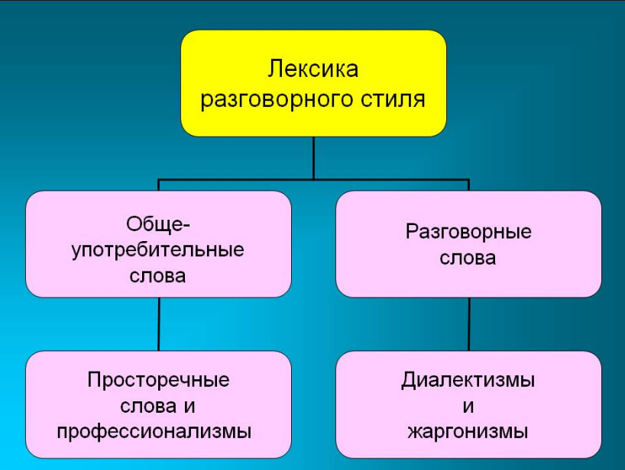
Разговорная речь – это употребление литературного языка в обиходно-бытовой сфере общения, а не отступление от его норм.

Slide 10
Характерные черты разговорного стиля
Эмоциональность
Образность
Конкретность
Простота речи.

Slide 11
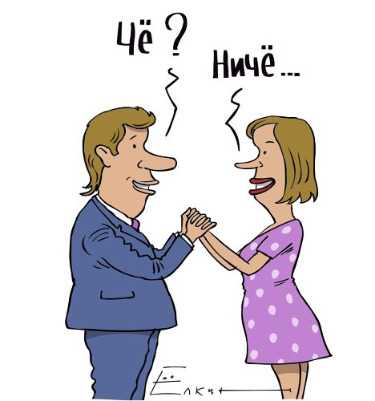
Признаки:
непринужденность , неподготовленность речи;
Синтаксис:
простые, безличные предложения, повторы слов
Лексика:
фразеологизмы,частицы, речевые стандарты;
Интонация:
обилие пауз, изменение темпа речи.

Slide 12

Публицистический стиль речи

Slide 13

Цель публицистического стиля речи
Информирование, передача общественно значимой информации с одновременным воздействием на читателя, слушателя, убеждением его в чем-то, внушением ему определенных идей, взглядов, побуждением его к определенным поступкам, действиям.

Slide 14

Особенности публицистического стиля речи
1.ЛОГИЧНОСТЬ.
2.ОБРАЗНОСТЬ.
3.ЭМОЦИОНАЛЬНОСТЬ.
4.ОЦЕНОЧНОСТЬ.
5.ПРИЗЫВНОСТЬ.
Чтобы воздействовать
на воображение и чув-
ства читателя , используются ЭПИТЕТЫ,
СРАВНЕНИЯ , МЕТАФОРЫ, просторечные
слова, фразеологизмы
6.ОБЩЕСТВЕННО-ПОЛИТИ-
ЧЕСКАЯ ЛЕКСИКА
Важнейшее качество –ОБЩЕДОСТУПНОСТЬ:
Она рассчитана на широкую аудиторию и долж-
на быть понятна всем .

Slide 15

Жанры публицистики
Статья в газете
Очерк
Репортаж
Интервью
Ораторская речь
Судебная речь
Выступление по радио
Телевидению
Доклад.

Slide 16
Эмоциональные средства выразительности
Средства эмоционального воздействия, употребляемые в этом стиле речи, многообразны.
Эпитеты
Сравнения
Метафоры
Риторические вопросы
Обращение
Лексические повторы

Slide 17

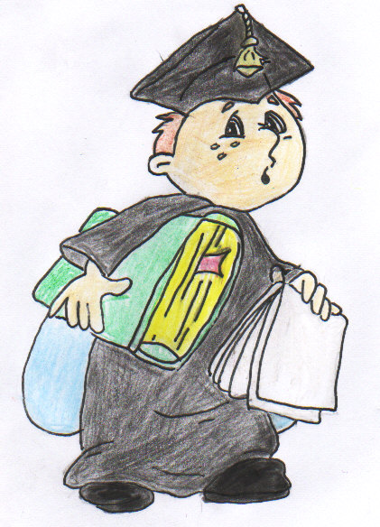
Официально-деловой стиль речи

Slide 18
ОФИЦИАЛЬНО – ДЕЛОВОЙ СТИЛЬ
Сфера употребления - используется в официальной обста-
новке ( сфера законодательства , делопроизводства,
административно –правовой деятельности ).
Цель –сообщение, информирование.
Основные жанры: законы, приказы ,постановления
резолюции, протоколы, акты ,справки , инструкции,
объявления, деловые бумаги (заявление, рапорт ,
докладная…)
Особенности языка:
1.Официально – деловая лексика
2.Устойчивые , стандартизированные
обороты речи
3.Точность,не допускающая иного
толкования.

Slide 19
Официально – деловой стиль речи.
Сфера употребления – правовые , служебные , производственные
отношения.
Цель использования – сообщение , информирование.
Основные черты:
1.Точность, не допускающая иного
толкования.
2.Неличный характер.
3.Стандартизованность,стереотипность
построения текста.
4.Долженствующе-
предписывающий характер.
Языковые особенности.
1.Лексика – широкое употребление стандартных оборотов речи.
специальной терминологии.
2.Синтаксис – осложнённые простые предложения.
3.Типы речи – почти отсутствуют повествование и описание.
4.Все документы лишены эмоциональности, отсутствуют изобразительные
средства языка.

Slide 20
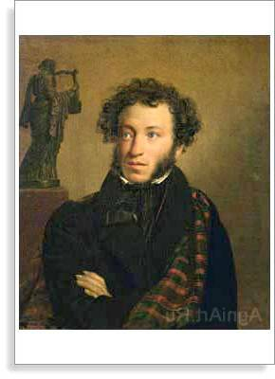
ХУДОЖЕСТВЕННЫЙ СТИЛЬ РЕЧИ
Сфера употребления – язык художественной литературы.
Цель использования – создание художественного образа,
эмоционально – эстетическое воздействие.
Художественный стиль отличается образностью,
широким использованием изобразительно –вырази-
тельных средств языка.
Языковые средства :
1.Эпитеты, сравнения, метафоры,
гипербола и т. д.
2.Стилистические фигуры ( фигуры
речи) : анафора, антитеза ,бессоюзие ,градация ,
инверсия ,параллелизм ,риторический вопрос ,об-
ращение ,умолчание ,эллипсис, эпифора.

Slide 21
Художественный стиль речи
1 .Предназначен для создания художественных,
поэтических образов , эмоционально – эстетического
воздействия , и все языковые средства , включаемые
в художественное произведение, подчиняются задачам
данного стиля.
2.Основная функция – эстетическая.
3.К средствам
художественной выразительности
относятся РИТМ ,РИФМА ,ИНТОНАЦИЯ,ЗВУКОПИСЬ
.
4.Характерная особенность – соединение различных
стилей речи , совмещение слов «высоких» и «низких»,
присутствие разговорной лексики ,иногда – просторе-
чий , диалектизмов ,профессионализмов.
5.Тип речи – рассуждение ,рассуждение с элементами
описания, описание .

Slide 22
Художественный стиль речи
1 .Предназначен для создания художественных,
поэтических образов , эмоционально – эстетического
воздействия , и все языковые средства , включаемые
в художественное произведение, подчиняются задачам
данного стиля.
2.Основная функция – эстетическая.
3.К средствам
художественной выразительности
относятся РИТМ ,РИФМА ,ИНТОНАЦИЯ,ЗВУКОПИСЬ
.
4.Характерная особенность – соединение различных
стилей речи , совмещение слов «высоких» и «низких»,
присутствие разговорной лексики ,иногда – просторе-
чий , диалектизмов ,профессионализмов.
5.Тип речи – рассуждение ,рассуждение с элементами
описания, описание .

Slide 23
Подстили:
законодательный
(используется в сфере управления государством, проявляется волентативность функции);
административно-канцелярский
(ведение личных деловых бумаг, документов учреждения, подчеркивает характер административных отношений - кредиты, авансы);
дипломатический
(на международном уровне, отношения между правительством и дипломатами).

Slide 24
Спасибо за внимание!

Slide 25
Информационные источники
http://school-of-inspiration.ru/nauchnyj-stil-ponyatie-priznaki-i-primery
https://ru.wikipedia.org/wiki/%D0%9D%D0%B0%D1%83%D1%87%D0%BD%D1%8B%D0%B9_%D1%81%D1%82%D0%B8%D0%BB%D1%8C
http://edufuture.biz/index.php?title=%D0%A4%D0%BE%D1%80%D0%BC%D1%8B_%D1%81%D1%83%D1%89%D0%B5%D1%81%D1%82%D0%B2%D0%BE%D0%B2%D0%B0%D0%BD%D0%B8%D1%8F_%D1%80%D1%83%D1%81%D1%81%D0%BA%D0%BE%D0%B3%D0%BE_%D1%8F%D0%B7%D1%8B%D0%BA%D0%B0
http://shpori-vsem.ru/journal/84-stilistica.html?start=1
http://videotutor-rusyaz.ru/
https://ru.wikipedia.org/
http://videotutor-rusyaz.ru/uchenikam/teoriya/90
http://www.studfiles.ru/preview/4518538/

